Slide 1

Digi數位人才培訓
7月-壓力檢測
報告人 ：吳俊逸
中華民國108年 7 月 26 日

Slide 2
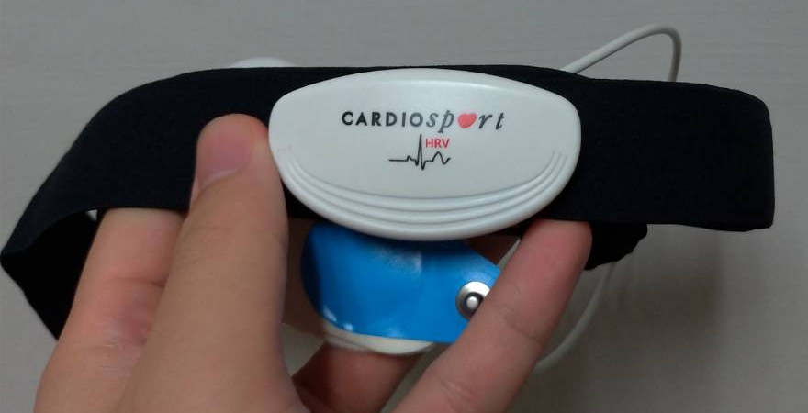
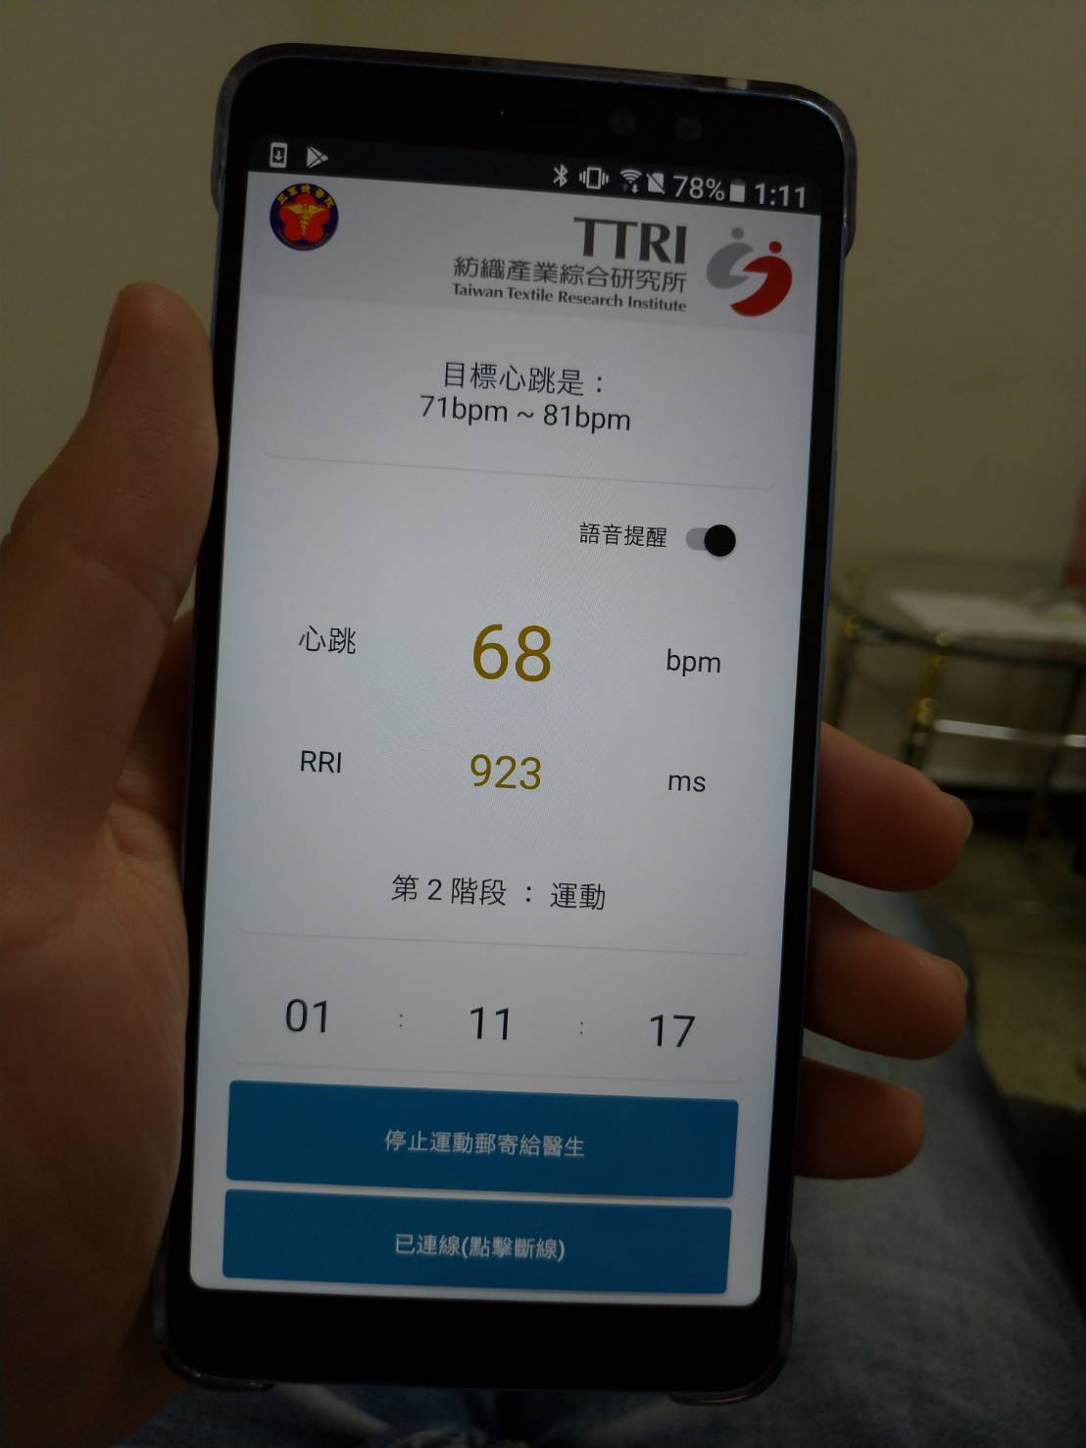
本週學習進度說明-使用器具
這一套設備為紡織所製作出的一套可以用來量測自身的心跳、RPI數值，用來量測測試者的壓力狀況。
本次實驗分為兩部分：
一、為持續1H在工作中（或者任何事項會讓你感到壓力的行為）的壓力檢測。
二、為持續20min在放鬆中（閉目養神、滑手機、做按摩椅等可以讓你達到放鬆身心的行為）的壓力檢測

Slide 3
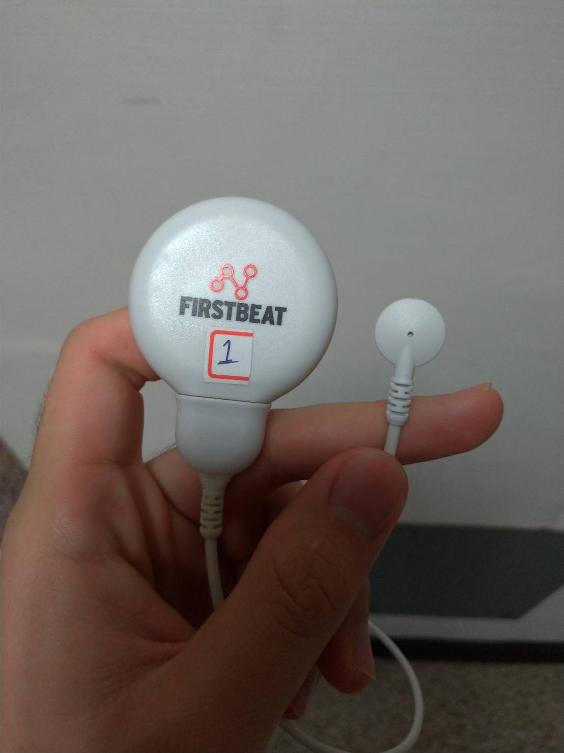
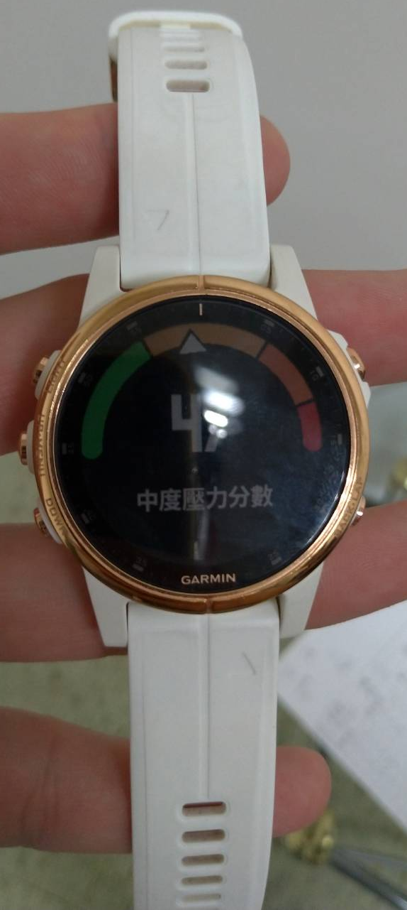
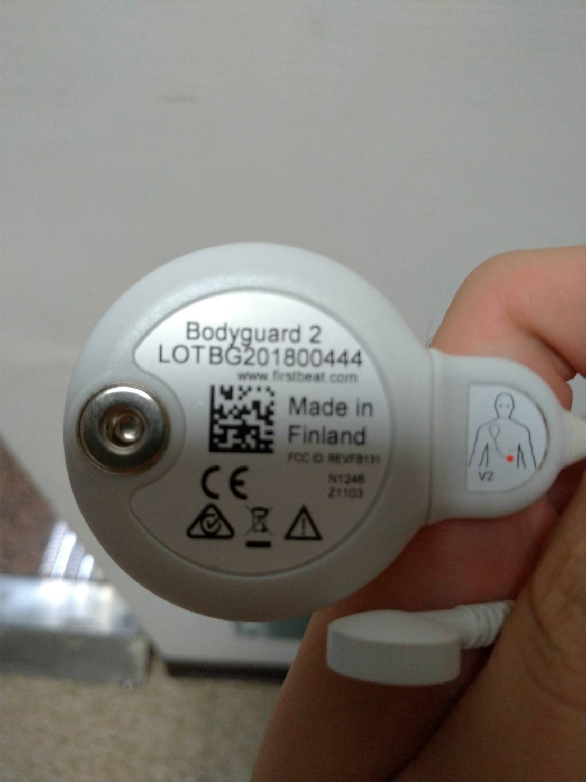
本週學習進度說明-使用器具
這一套設備為Firstbeat製作出的一套可以用來量測自身的健康水平，本次是利用其中的量測壓力的結果，作為實驗對照組，確認數值量測是否錯誤。

Slide 4
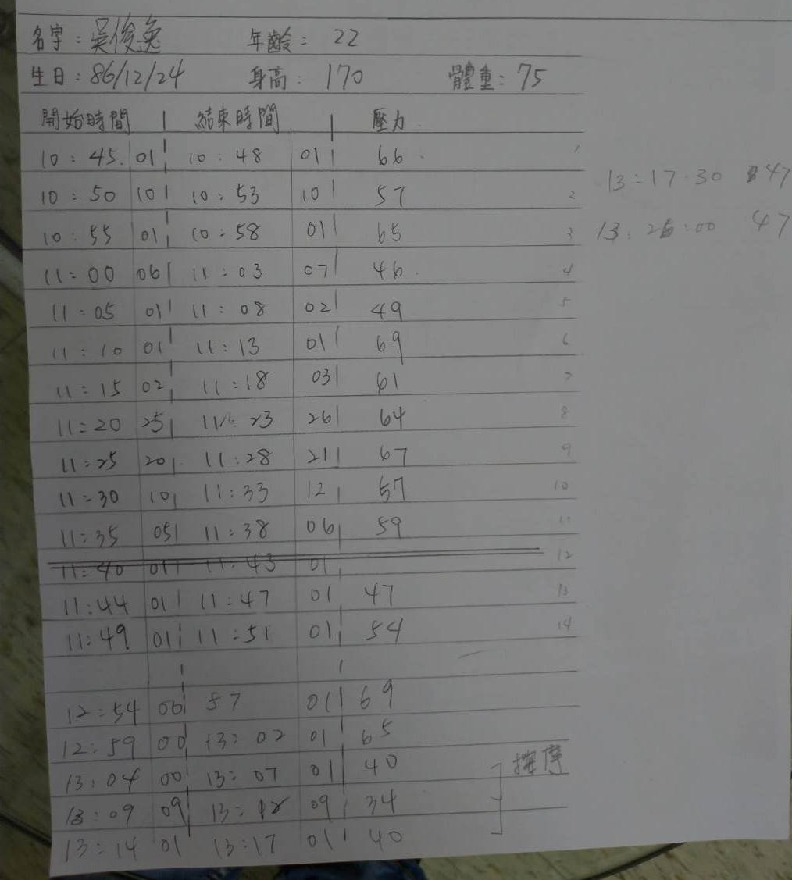
本週學習進度說明-測試結果
本次實驗分為兩部分：
第一部份的測試環境為在上Arduino課程中。可發現到壓力數值為在50到60之間。
第二部份的測試環境為10分鐘滑手機（69、65）、10分鐘做按摩椅（40、34、40）。由此可知，按摩椅是做適合本實驗中的放鬆方式。

